Slide 1

SOCCER REGRESION
Edgar Andrés Montenegro Martínez
Brayan Orlando Rivera Cepeda
Jorge Andrés Triana Mojica

Slide 2

PROBLEMAS A RESOLVER
A partir de una inteligencia artificial se tratara de predecir el costo de un jugador de Futbol y su clausula de recisión.
VALOR DEL JUGADOR
A partir de una inteligencia artificial se buscara tratar de predecir el rendimiento de un jugador en el futuro.
POTENCIAL
A partir de una inteligencia artificial se buscara corroborar si es cierto el dicho que son mejores los jugadores de pierna izquierda.
DATOS INTERESANTES
A partir de una inteligencia artificial se busca predecir la mejor posición para un jugador.
POSICIÓN ESTRATEGICA

Slide 3

Características DATASET (Mas importantes)
PRECIO (EUROS)
MESSI €110.5M
Cristiano R. €77M
Neymar Jr. €118.5M
De Gea €72M
PIERNA CON LA QUE JUEGA
MESSI Izquierda
Cristiano R. Derecha
Neymar Jr. Derecha
De Gea Derecha
POSICION
MESSI RF
Cristiano R. ST
Neymar Jr. LW
De Gea GK
POTENCIAL ACTUAL Y A FUTURO
MESSI 94 y94
Cristiano R. 94 y 94
Neymar Jr. 93 y 93
De Gea 91 y 93
TENGA EN CUENTA ESTA INFORMACIÓN

Slide 4
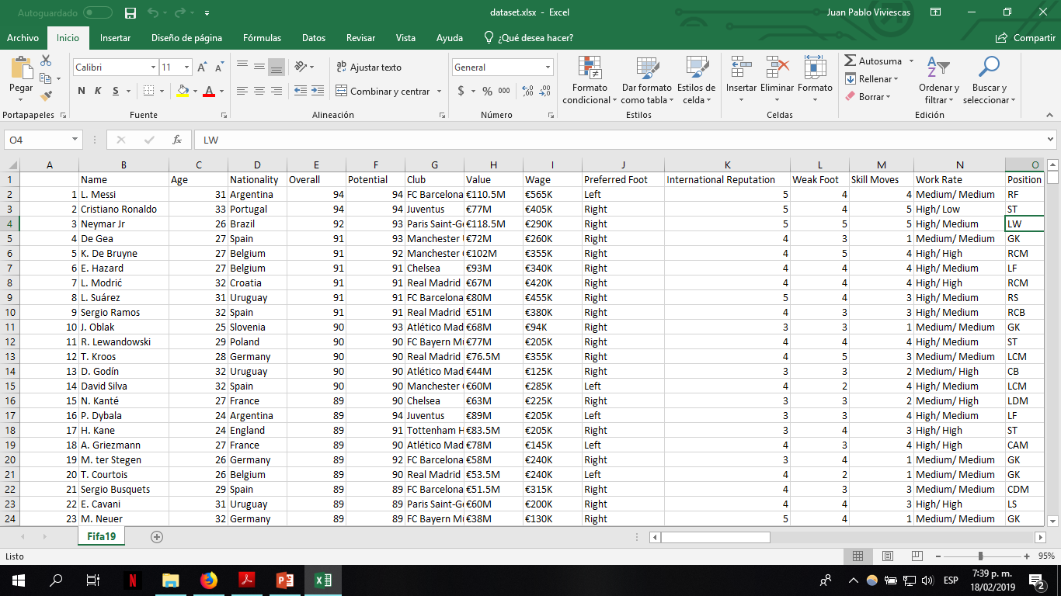
DATASET
PORTAD
Características = 54 columnas
Cantidad de registros = 18207 filas
Dataset tomado de: https://www.kaggle.com/karangadiya/fifa19

Slide 5

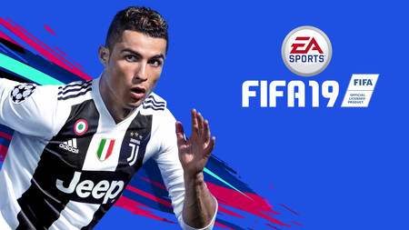
GRACIAS
PORTADA
CONTRAPORTADA
CONTRAPORTADA
CONTRAPORTADA

